Slide 1
Administração de Marketing

Slide 2




Prof. Carlos Eduardo Vipievski
duduvipi@hotmail.com
facebook.com/carloseduardovipievski
(47) 9 9917 9959

Slide 3


Slide 4
Dinâmica de Grupo

Slide 5
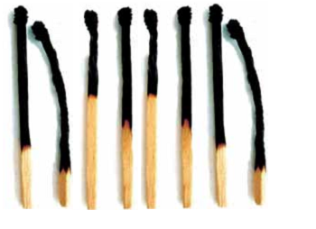
Palitos de Fósforo Usados

Slide 6
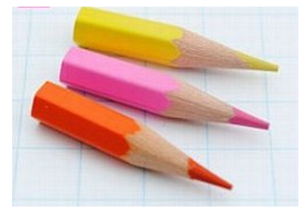
Tocos de Lápis Usados

Slide 7
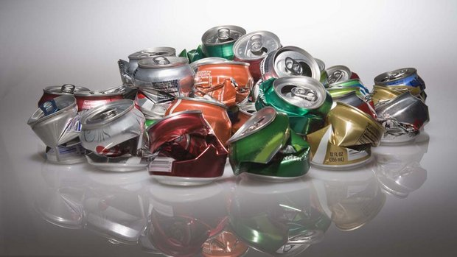
Latinhas Amassadas

Slide 8
Marketing
Market
Mercado

Slide 9
Com Marketing
Eu escolho o meu público e como vender.

Slide 10
Sem Marketing
Você é escolhido, o público decide (Risco).

Slide 11
Marketing significa ação no mercado e busca por demanda (desejos por produtos específicos que são respaldados pela habilidade e disposição de comprá-los).

Slide 12
Marketing é mais do que simplesmente vender, é todo o processo prático para tornar o que a empresa faz visto como algo valioso para o público.
Vídeo Candidatura Rio Olimpiada

Slide 13
Processos de desenvolvimento, produção, precificação, promoção e distribuição de produtos e serviços que satisfaçam às necessidades de pessoas e organizações .
Vavra (1993)

Slide 14
Marketing é um processo social por meio do qual pessoas e grupos de pessoas obtêm aquilo de que necessitam e o que desejam com a criação, oferta e livre negociação de produtos e serviços de valor com outros.

Slide 15
Ferramenta de suporte técnico em atividades orientadas para o mercado com o propósito de influenciar a população em relação a uma marca, um produto ou serviços específicos, bem como a determinada ideia, fato, instituição ou pessoa.
Achiles Batista Ferreira Junior

Slide 16
É uma técnica que visa conjugar uma série de instrumentos objetivando um melhor aproveitamento das oportunidades de mercado.
Simões (1986)

Slide 17
O marketing não cria necessidades.
Todos nascemos com necessidades.
O marketing cria desejos.

Slide 18
“É a atividade dirigida para a satisfação das necessidades e desejos, por meio dos processos de troca.“
(Philip Kotler).

Slide 19


Slide 20
HISTÓRICO DO MARKETING
Início: mercadores que viajavam vendendo e comprando bens e/ou fazendo trocas a pelo menos 2100 anos antes de Cristo. Com o crescimento das cidades surgiram mercados onde as pessoas se encontravam para venderem e comprarem produtos. Os artesões foram grandes homens de marketing, pois trabalhavam visando públicos específicos (diferenciados).
Idade Média: trouxe consigo uma demanda maior de bens. Com o crescimento do comércio entre nações surgiram os segmentos nas industrias organizadas semelhante aos modelos que hoje conhecemos.
Revolução Industrial: colaborou para a produção em massa requerendo que se conquistassem novos mercados que pudessem absorver a elevação da produção.

Slide 21
Evolução do Foco Empresarial
Era da produção: a partir de 1700;
Era de vendas: a partir de 1930;
Era de marketing: a partir de 1950.

Slide 22
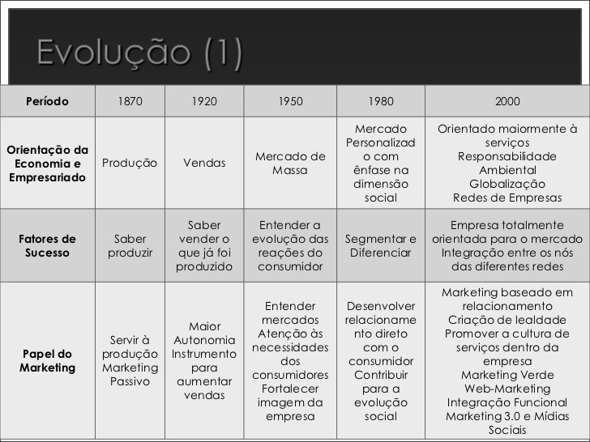

Slide 23
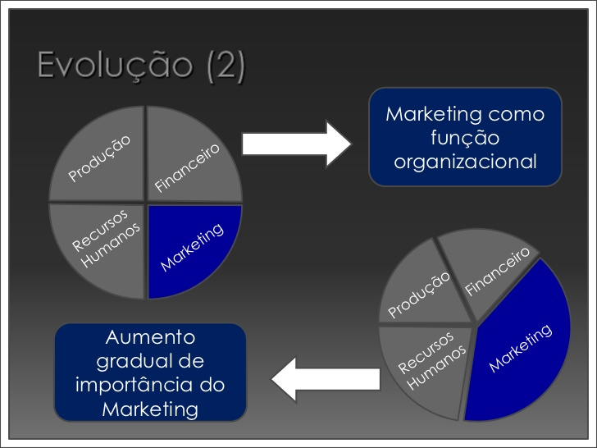

Slide 24
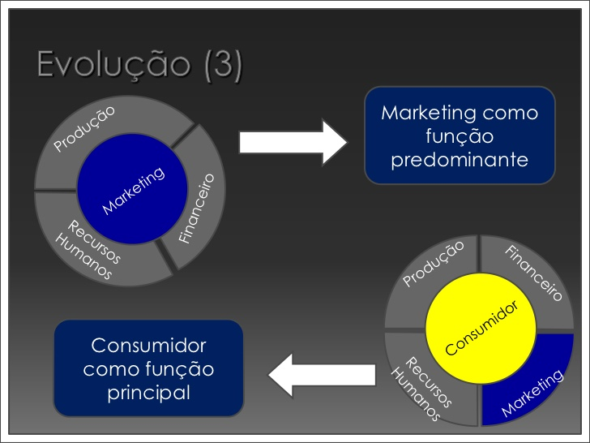

Slide 25
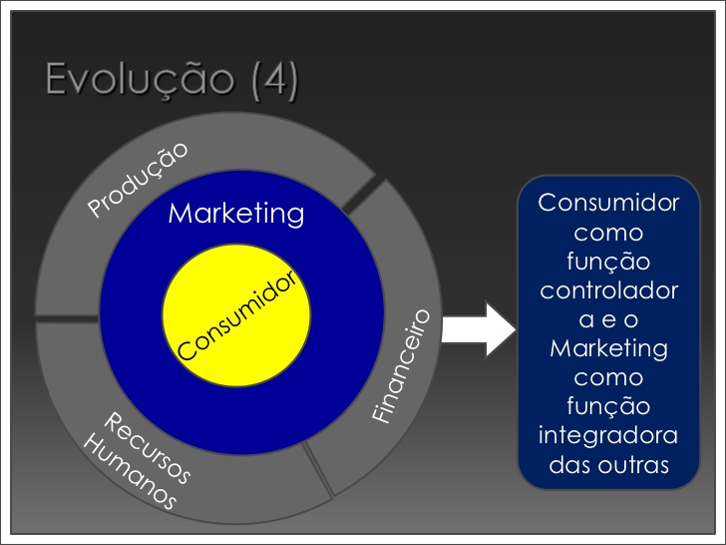

Slide 26
Vídeo - Comerciais Antigos n 1
Vídeo – Alguns Sucessos Propagandas anos 2000

Slide 27

Para conhecer o Mercado precisamos conhecer nossos consumidores

Slide 28
Públicos da Empresa
Público é “o agrupamento espontâneo de pessoas adultas ou grupos sociais organizados, com ou sem contiguidade física, com abundância de informações, analisando uma controvérsia, com atitudes e opiniões múltiplas quanto à solução ou medidas a serem tomadas frente a ela; com ampla oportunidade de discussão e acompanhamento ou participando do debate geral, através da interação social ou dos veículos de comunicação, à procura de uma atitude comum, expressa em uma decisão ou opinião coletiva, que permitirá a ação conjugada”. Cândido Teobaldo

Slide 29
Públicos da Empresa
Público Interno:
Diretamente ligado a empresa.
Empregados de todos os níveis da organização e seus familiares.
OBS: acionistas, distribuidores, fornecedores, revendedores.
Público Externo:
Ligados a empresa, mas não diretamente.
Consumidores
Concorrentes
Imprensa
Governo
Comunidade
Público em geral

Slide 30
Clientes da Empresa
“No negócio, o atendimento ao cliente é um dos aspectos mais importantes, sendo que o cliente é o principal objetivo do negócio”.
Chiavenato (2005, p.209)

Slide 31
Clientes da Empresa
Ponto chave da empresa.
Responsável pelo avanço ou retrocesso.
O Cliente não depende da empresa, a empresa depende do cliente.

Slide 32
Tipos de Cliente (MARQUES (1997)
Externo
Pessoal
Concorrência
Interno
Fiel
Novo

Slide 33
Cliente Externo
É aquele que compra os produtos e serviços que são oferecidos, mas não faz parte da empresa e não participa do processo de produção e realização do mesmo.

Slide 34
Cliente Externo – Exemplos:
• Pessoas que podem estar interessadas em comprar seu produto;
• Pessoas que visitam sua empresa pelo menos uma vez;
• Pessoas que adquiriram um ou mais produtos ou serviços de sua empresa;
• Pessoas que adquirem regularmente seus produtos e serviços;
• Pessoas que elogiam a qualidade de seu negócio a outros.

Slide 35
Cliente Pessoal
É aquele que acaba influenciando na vida das pessoas e no desempenho do trabalho, faz parte do cotidiano de todo e qualquer membro da organização, pois se trata de familiares. O ambiente que é formado por esses membros, é responsável pelo convívio dentro e fora da empresa, de certo modo é com eles que são compartilhados bons e maus momentos que irão refletir no comportamento e no ambiente de trabalho, entretanto é necessário zelar por esse cliente.

Slide 36
Cliente da Concorrência
O cliente da concorrência é aquele que não compra, mas sim, dos nossos concorrentes. Aquele que a empresa não consegue conquistá-lo, mas para ele o concorrente oferece o melhor produto, melhor atendimento, melhor proposta e
acaba atraindo-o o cliente a comprar na empresa

Slide 37
Cliente Interno
É aquele que trabalha na empresas e presta serviços, desde aquele que faz o café, até o que possui maior cargo, o que está envolvido na criação do produto até a prestação de serviços.

Slide 38
Cliente Fiel
É aquele que mantém um vínculo de fidelidade a uma determinada empresa, produto ou prestação de serviço que a mesma oferece. Pode-se afirmar que se trata de relacionamento direto com a empresa, e o que pode ocasionar esta fidelidade são os produtos e os serviços prestados, tais como o atendimento que é fundamental, pois este cliente confia e está satisfeito com a Empresa.

Slide 39
Cliente Novo
É atraído pela propaganda na mídia, panfletos promocionais, comentários do cliente fiel (a propaganda boca a boca), qualidade dos produtos oferecidos, bom atendimento entre outros. Após a conquista do novo cliente é necessário mantê-lo e se possível fidelizá-lo.

Slide 40
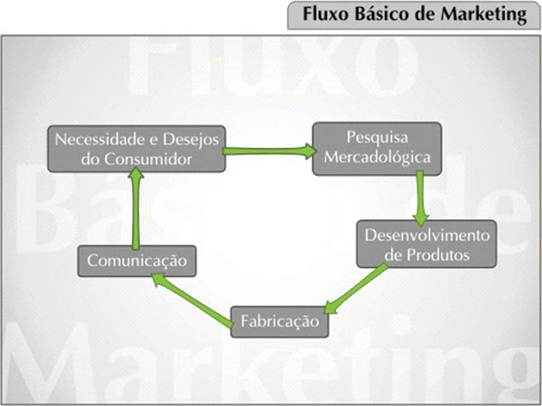

Slide 41
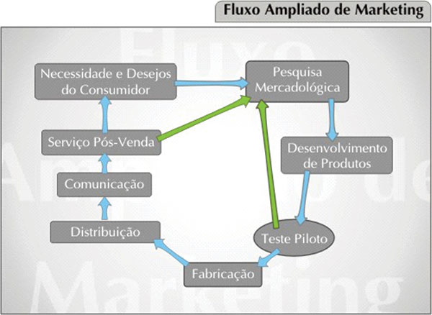

Slide 42
NECESSIDADES
X
DESEJOS
É um estado de privação de alguma satisfação básica.
São inerentes do seres vivos.
São carências por satisfações específicas para atender necessidades. São inerentes da pessoa humana.
NECESSIDADES
DESEJOS
Carro
Volvo
Alimentação
Picanha
Vestir
Armani
Calçar
Ferracini
Demanda: Potencial de compra de determinado grupo de produtos, apoiados pelo potencial consumidor do mercado.

Slide 43

Perfil atual do Cliente

Slide 44
Perfil do Cliente
Podemos ter vários estilos de perfis: (HBK Consultoria)
A) Perfil Demográfico:
São as mais conhecidas variáveis de segmentação de clientes. Envolvem e consideram características como faixa etária, sexo, religião e renda.

Slide 45
Perfil do Cliente
Podemos ter vários estilos de perfis: (HBK Consultoria)
B) Perfil Geográfico:
Partindo do Perfil Demográfico, pode-se estreitá-lo, através da localização (ou enfoque) em determinada região ou área da cidade ou o clima que mais se adeque ao seu produto (no caso de uma indústria de casacos de couro, por exemplo).

Slide 46
Perfil do Cliente
Podemos ter vários estilos de perfis: (HBK Consultoria)
C) Perfil Comportamental:
Este tipo de perfil identifica o comportamento do consumidor ao comprar o produto, considerando o benefício do produto que o cliente procura, como ele usa o produto, com que constância e em que ocasião, bem como a ocasião em que ele compra (festas, datas comemorativas, dia-a-dia).

Slide 47
Perfil do Cliente
Podemos ter vários estilos de perfis: (HBK Consultoria)
D) Perfil Psicográfico:
Diz respeito aos influenciadores de comportamento, como estilo de vida e personalidade. As pessoas possuem e desenvolvem, ao longo da vida, comportamentos baseados nos grupos aos quais pertencem e isto acaba influenciando em seu “modus operandi” relacionado a compras e seleção de produtos.

Slide 48
Exemplo:
Loja de roupas e acessórios femininos de marcas famosa como: Prada, Louis Vuitton, Rolex, Calvin Klein e Lacoste.
Trabalha principalmente com roupas para mulheres jovens.
Está localizada em um Shopping chique.

Slide 49
Atual cliente:
Consumidores cada vez mais exigentes.
Quer bom atendimento
Necessita de produtos/serviços de qualidade.
Menos tempo para comprar.
Busca a melhor relação custo-benefício.
Tem bastante acesso ao mercado.
Aumento e-commerce (compra na internet).
Guia do Perfil do Consumidor 2014 – Sebrae

